Slide 1
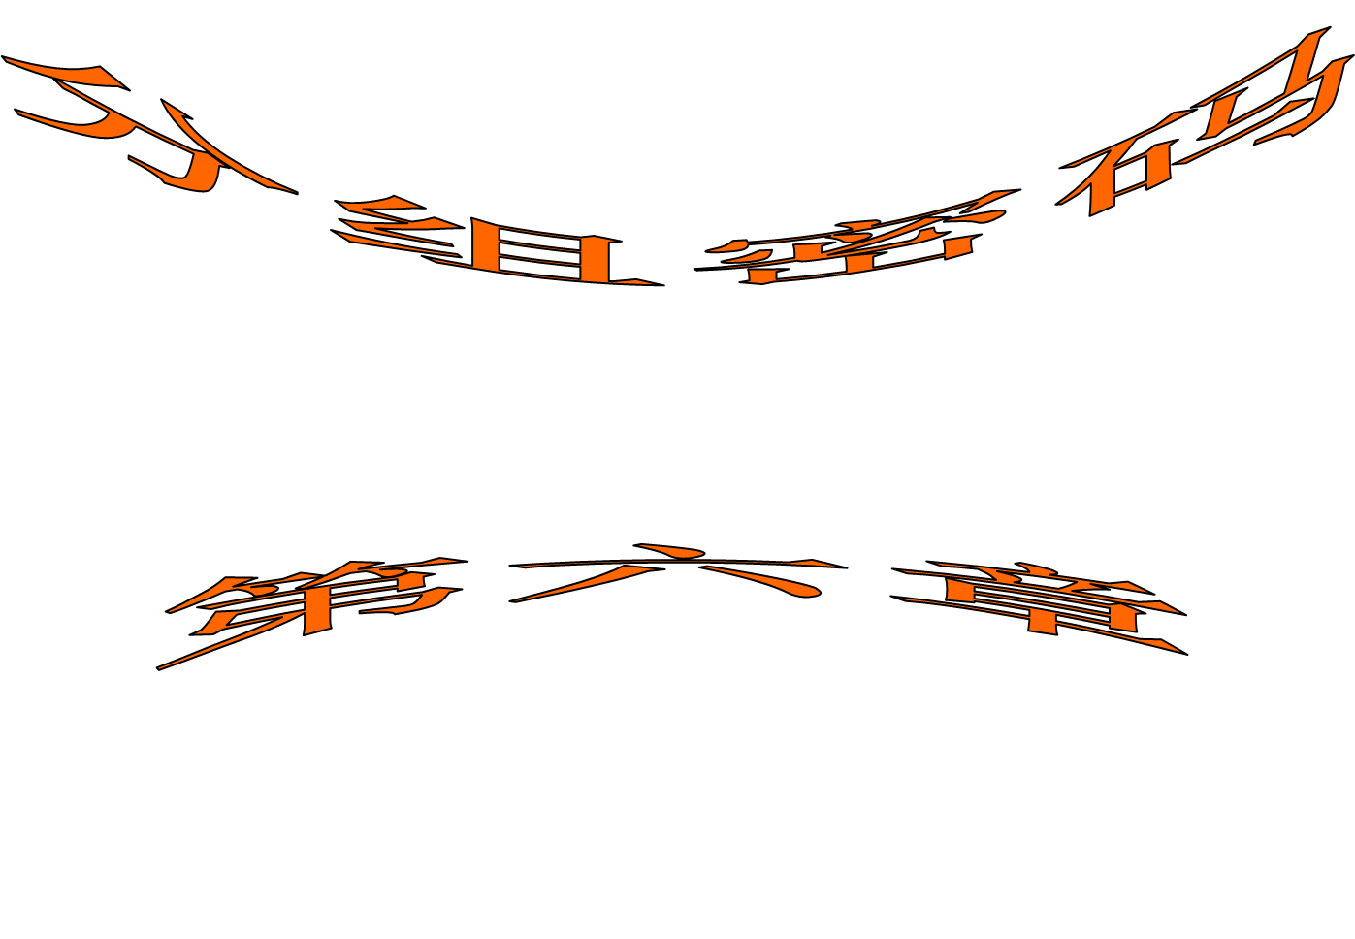
江西理工大学信息工程学院信息安全教研室

Slide 2
分组密码
概述，分组代换，
Feistel网络
一个简单的类DES算法
微分密码分析法
DES
操作模式
破解DES
口令的安全_x000b_

Slide 3
6.1 概 述
IBM在1974年提出了一个算法叫LUCIFER,
是最初的数据加密标准（DES）算法，并于
1977年将它作为政府加密标准。
DES广泛地使用在电子商务中，自1975年
以来，围绕DES有相当激烈的争论，一些人认
为这个密钥太短，更多的人担心受NSA的牵连。

Slide 4
1990年，Eli Biham和Adi Shamir提出了如何
用微分密码分析法来破译DES。
NIST在2000年用新的体制取代了DES，DES属
于分组密码，也就是说它将明文没64比特分成
一组，并独立地加密每一组。

Slide 5
分组代换:
分组密码采用y=ek(x),将分组长度为r的明文块x映射到分组长度为n的密文块y。

Slide 6
Feistel网络
L_{i}=R_{i-1} 和 R_{i}=L_{i-1} ⊕ f(Ri-1,Ki)

Slide 7
6.3 一个简单的类DES算法
这个简单算法类似于DES,也是分组密码。
信息有12位并表示为L₀R₀的形式，L₀是指前
6位，R₀是指后6位，密钥K有9位，算法的第i个
循环利用从密钥K中取出的一个8位密钥K_{i}转换
传送的输入L_{i-1}R_{i-1},得到输出L_{i}R_{i}

Slide 8
加密过程：
函数f(R_{i-1},K_{i}),输入6位的R_{i-1}和8位的K_{i},产
生一个6位的输出
第i个循环的输出定义：
L_{i}=R_{i-1} 和 R_{i}=L_{i-1} ⊕ f(Ri-1,Ki)
执行某个循环叫n的操作，产生的密文是：L_{n}R_{n}

Slide 9
注 意:
解密的过程与加密过程基本相同，只需简
单地交换左右两边，并使用反顺序的密钥K_{i}，
因此发送方和接方均使用了同一组密钥，也就
可以使用同一种机器。

Slide 10
6.4 DES
DES是分组乘积密码的一种。它用56位密钥
将64位明文转换为64位密文，其中密钥总长为
64位，另外8位是奇偶校验位。
第8位，第16位，第24位…是奇偶位，
这样的安排是为了使每8位一组中都有一个
奇数1，这是出于错误检测的目的。

Slide 11
DES算法
(如图6.3）
m的各位置通过初始变换改变其排列顺序
m0=IP(m),记为 m0=L0R0 ，这里L0是m0的
前32位，R0是m0的后32位。
2.对1≤ i ≤16，执行如下操作：
Li=Ri-1
Ri=Li-1⊕ ƒ （Ri-1，Ki），
Ki来自于密钥K的一个48位的字串,ƒ是函数。
3.左右交换得到R₁₆L₁₆，然后执行初始变换的逆变换，
得到密文 c=IP⁻¹（R₁₆L₁₆）。

Slide 12
的运算步骤：
ƒ（L_{i-1}，K_{i}）
如图6.4所示
首先，将R按下表扩展成E（R）。
扩展置换表
32 1 2 3 4 5 4 5 6 7 8 9
9 10 11 12 13 12 13 14 15 16 17
17 18 19 20 21 20 21 22 23 24 25
24 25 26 27 28 29 28 29 30 31 32 1
2. 计算E（R） ⊕K_{i}，它有48位记作B₁B₂…B₈，这里
每一个B_{j}有6位。这里将涉及至根据密钥K来得到
Ki（1≤i≤16）。

Slide 13
3. 有8个S-盒，即S₁，…，S₈，在S-盒中(见书本80页） ，B_{j}是S_{j}的输入，记作:B_{j}=b₁b₂ …b_{６}。
b₁b_{６} 确定S-盒的行
b₂b₃b₄b₅ 确定S-盒的列
例如：B₃=001001,
查看01, 表示第二行(00表示第一行)
查看0100, 表示第五列(0100代表二进制4;第一列用数字 0表示,故第五列用4表示)
S₃盒中在该位置的值是3,表示的是二进制的3,因此本例中S₃
的输出是0011。

Slide 14
4. 字串Ｃ₁C₂ …C₈根据下表进行置换。
7 20 21 29 12 28 17 1 15 23 26 5 18 31 10
2 8 24 14 32 27 3 9 19 13 30 6 22 11 4 25
结果，32位的字符串就是ƒ(R,K_{j})。

Slide 15

由K如何得到Ki (1<i<16)？
首先K为64位去掉奇偶位，其余按密钥置换表 所示，将结果写成C₀D₀，这里C₀和D₀各有28位。
密钥置换表
57 49 41 33 25 17 9 1 58 50 42 34 26 18
10 2 59 51 43 35 27 19 11 3 60 52 44 36
63 55 47 39 31 23 15 7 62 54 46 38 30 22
14 6 61 53 45 37 29 21 13 5 28 20 12 4
表..4.3

Slide 16
2.对1≤i≤16，令C_{i}=LS_{i}（C_{i-1}）和D_{i}=LS_{i}（D_{i-1}），
这里LSi表示按下表左移输入一到两个位置。
每轮循环密钥位移动的位数表
循环轮数 1 2 3 4 5 6 7 8 9 10 11 12 13 14 15 16
移 位 1 1 2 2 2 2 2 2 1 2 2 2 2 2 2 1
3.从56位字串C_{i}D_{i}中按下表所示选取48位，输出K_{i}。
14 17 11 24 1 5 3 28 15 6 21 10
23 19 12 4 26 8 16 7 27 20 13 2
41 52 31 37 47 55 30 40 51 45 33 48
44 49 39 56 34 53 46 42 50 36 29 32

Slide 17

S-盒是DES算法的核心并提供了安全性，到20世纪90年代早期，IBM颁布下列标准：
1. 每一个S-盒都有6位输入和4位输出。
2. S-盒的输出不要接近输入的线性函数。
S-盒的每一行包括0~15的所有数字。
如果针对一个S-盒的两次输入有1位不同，那
么这两次输出至少要有2位不同。

Slide 18
5. 如果针对一个S-盒的两次输入前两位不同,
但后两位相同，那么输出一定要不相同。
给定了32对输入的异或值。对每一对，计
算其输出的异或，这些输出异或至多有8个
相同。
7. 与标准（6）类似，但针对的是3个S-盒。

Slide 19
DES不是一个群
有效地增加DES密钥大小的可能方法就是双重加密
设E₀表示全部由0组成的密钥，E₁表示全部有1
组成的密钥，经过大约2³²次反复后就产生最初的明
文。加密序列如下（对明文P）
E₁E₉（P），E₁（E₁E₀（P）），
E₁E₀（E₁E₀（E₁E₀（P））），...，（E₁E₀）^{n}（P）=P，
n是满足（E₁₀）^{n}（P）=P的最小正整数。

Slide 20
引理： 如果m是满足对所有P有( E₁E₀)^{m}(P)＝P的最小 正整数，n是某一循环长度（满足对某一P₀ 有( E₁E₀)^{n}(P₀)＝P₀），那么m可以被n整除。
证明：
设m除以n余数为r，这表明对某些整数q，m=nq+r，0≤r＜n，
因为（E₁E₀）^{n}（P₀）=P₀，用（E₁E₀）^{n}加密q次，剩下的P₀仍未
改变。因此
P₀=（E₁E₀）^{m}（P₀）=（E₁E₀）^{r}（E₁E₀） ^{nq}（P₀）=（E₁E₀）^{r}（P₀）
由于n是满足（E₁E₀）^{n}（P₀）=P₀的最小正整数，0≤r＜n，
一定有r=0，这意味着m=nq，这样m可以被n整除。

Slide 21
6.5 微 分 密 码 分 析 法
具有三轮循环的微分密码分析法
利用前面所讲的过程，得到一个有三轮循
环的加密设备，而且知道加密算法的内部工作过
程，如S-盒，但并不知道密钥，因此通过选择明
文攻击来找到密钥，使用各种输入L₁R₁而得到输
出L₄R₄。
过 程 描 述 ：

Slide 22
处 理 过 程 ：
1.查看由输入异或XOR=E（L₄′）和输出异或XOR= R₄′⊕ L₁′组成的队列表。
2.一对数（E（L₄）⊕K₄，E（L₄﹡）⊕K₄）在这个列表中。
3.推测K₄的可能值。
4.重复该过程直到只有一种可能的K₄。

Slide 23

２，具有四轮循环的微分密码分析法
微分分析法：
微分分析法的技术比穷尽搜索所有的密钥效率要高得多，尤其对循环数比较多的体制。
DES使用16轮循环，很明显用微分分析法比穷尽搜索效率更高，所以往往16轮以上的加密算法用微分分析法来破译。

Slide 24
线性密码分析法：
它是破解DES的另外一种方法，是由Mitsuru Matsui[Matsui]提出的。
主要的要素：
是一个DES的输入位的线性函数的近似值，在理论上比穷尽搜索密钥法要快许多，它大约需要2⁴³个明文，-密文就能找到密钥。

Slide 25
6.6 破 解 DES
在一个有大量情报的机器上做分布式计算。
优点：相对便宜，费用易于分配。
2. 设计自定义的体系结构（如Michael.Wiener的思想）来破译DES。可以认为是很最尖端的方法。
优点：效率很高。
缺点：费用很昂贵。
3. 折衷的方法：采用可编程逻辑陈列。
1996年出现了攻击对称密码如DES的3种方法，如下：

Slide 26
1998年夏季，电子尖端基金会（EFF）设立一个解密高手工程。
目的：针对一种特殊的体系结构，暴露DES算法的弱点
原理：一般的计算不能很好地承担破译DES的任务，因 为它们固有的属性就是适用于多用途的机，用来完成普通的任务，如运行操作系统，甚至是用来计算机游戏，或二者兼而有之。

Slide 27
三重DES的设计的基本思想：
使用同样的算法，用不同的密钥加密三次相同 的密文。
第一次用一个密钥加密明文，然后再使用不 同密钥加密一次。
双重加密的基本思想：

Slide 28
6．７ 口令的安全
当你登陆计算机并输入口令时，计算机检查你的输入的口令是否属于这个用户并授权使用，但是将口令存储在计算机的文件中是相当危险的，得到文件的人可能打开任何人的账户。使口令文件仅对计算机的管理员可存取是一种解决办法，但如果管理员在换工
作之前对文件做了备份，
会发生什么事情
解决方法是在存储口令之前对他进行加密。
通过使口令文件不公开可以部分阻止字典攻击

Slide 29
阻止字典攻击的一种方法是salt
Salt的优点：
在执行字典攻击是，人们不能用高速的DES芯 片计算单向函数。相反，设计的芯片要尝试所有4096种由salt值引起的DES的变化。否则只能用软件执行，速度要慢许多。

Slide 30
初始变换
明 文
IP
L₀
R₀
K₁
f
L₁
R₁
L_{i}=R_{i-1}
K₂
f
R_{i}=L_{i-1}⊕ ƒ （R_{i-1}，K_{i}）
L₁₅
R₁₅
K₁₆
f
L₁₆
R₁₆
IP⁻¹
图4.4 DES算法
密 文

Slide 31
R_{i-1}
扩 展 器
E（R_{i-1}）
K_{i}
_{B1}
_{B2}
B3
B4
B5
B6
B7
B8
S1
S₂
S₃
S₄
S₅
S₆
S₇
S₈
_{C1}
_{C2}
_{C3}
_{C4}
_{C5}
_{C6}
_{C7}
_{C8}
置 换
f（Ri-1，Ki）
图4.5 DES的函数ƒ （Ri-1，Ki）

Slide 32
初始变换表（4.4.1)
58 50 42 34 26 18 10 2 60 52 44 36 28 20 12 4 62 54 46 38 30 22 14 6 64 56 48 40 32 24 16 8 57 49 41 33 25 17 9 1 59 51 43 35 27 19 11 3 61 53 45 37 29 21 13 5 63 55 47 39 31 23 15 7
例如：存在64位明文m,将其初始变换为m₀，即
m0 =IP(m),怎样变换呢???
m的值
IP(m)
1 0 1 0 0 0 1 0 1 0 1 1 1 1 0 1 0 1 0 1 1 0 1 1 0 1 1 0 1 1 1 0 1 0 1 0 1 0 1 0 1 0 1 1 0 1 0 1 0 1 0 0 0 1 1 1 1 0 1 0 1 0 1 0
0 1 0 0 1 1 0 0 0 0 1 0 0 1 1 0 0 1 1 0 1 0 1 0 0 1 1 0 0 1 1 0 1 0 1 1 0 0 1 1 1 0 1 1 1 0 1 1 1 0 0 1 1 1 1 0 1 1 0 1 1 1 0 1

Slide 33
谢谢！

